Slide 1
Ооржак Алдын-оол Ангыр-оолович – куш-ажылдын хоочуну

Slide 4
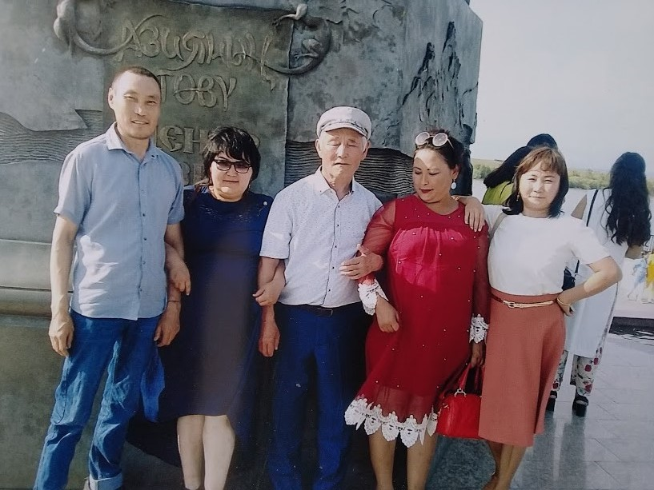

Slide 5
